Slide 1
"Формирование личностных и коммуникативных универсальных учебных действий во внеурочной деятельности в начальной школе"
Муниципальное бюджетное общеобразовательное учреждение
средняя общеобразовательная школа с. Аван
Вяземского муниципального района
Хабаровского края
Вахрушина Наталья Викторовна, учитель начальных классов МБОУ СОШ с. Аван
I квалификационной категории

Slide 2
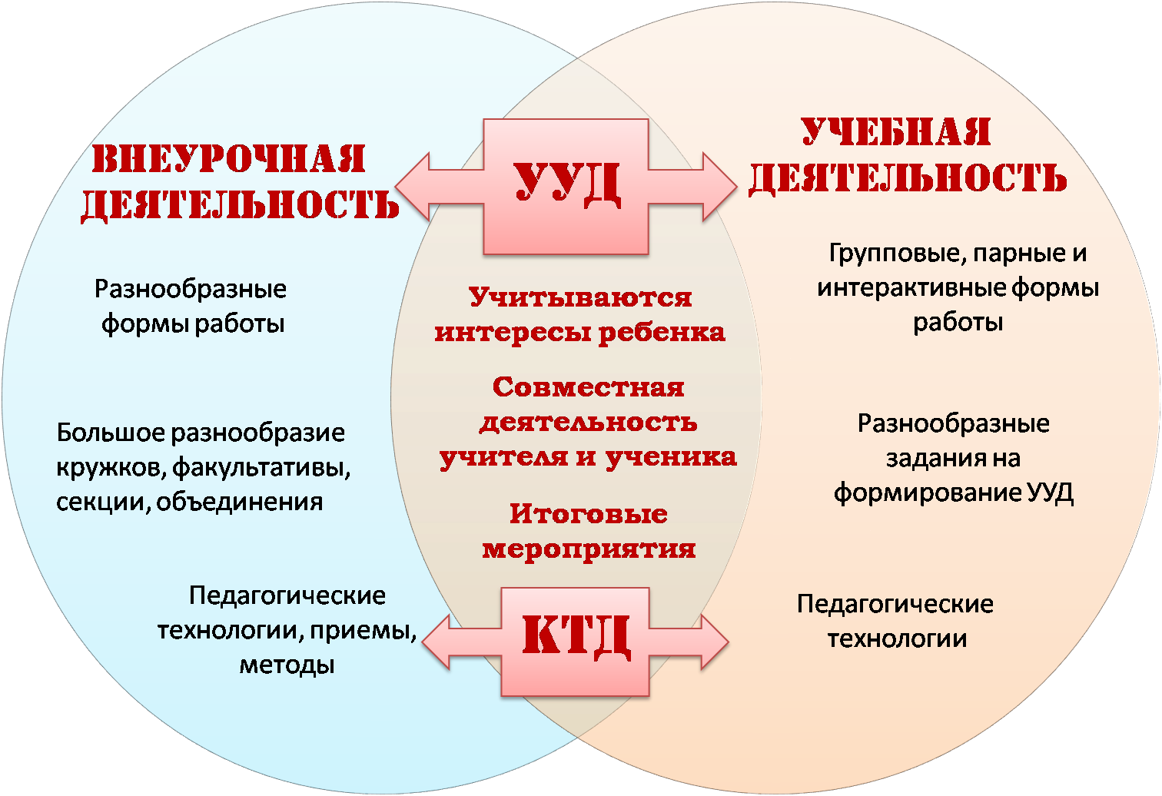
Модель формирования
личностных и коммуникативных ууд:

Slide 3
Направления работы:
Интеллект (коммуникативное, культуротворческое, эстетическое)
Гражданско-патриотическое воспитание (правовое, нравственное)
Здоровьесберегающее
Экология и положительное отношение к труду
Медиакультурное и социальнокультурное
Педагогическая поддержка и воспитание семейных ценностей

Slide 4
Виды внеурочной деятельности:
Факультативы | «Граждановедение»,
 | «Олимпиадное движение»
 | «Наш цифровой мир» (освоение современных компьютерных программ (Photoshop, Microsoft Office Power Point, Аudacity, PaintNET).
Индивидуально - групповая работа | по подготовке к олимпиадам
Кружки | «Поделки из всякой всячины» (оригами, лепка из пластилина, лепка из глины, лепка из солёного теста, квиллинг, папье-маше)
 | «Ручки-самоучки» (вязание на спицах, вязание крючком, вышивка крестом, выжигание по дереву, стендовое моделирование, конструирование, уроки волшебства, плетение из бисера, вышивка бисером, художественная роспись по дереву, художественная роспись по стеклу, рисование»
 | «Песенка за песенкой» (вокал)
 | «Весёлая гимнастика и акробатика» (гимнастика, акробатика, танцы с элементами театрализации. театрализация,
Детское объединение | «Волна»

Slide 5
1 час внеурочной деятельности = 4 направлениям.
Зачем?
Разнообразие внеурочной деятельности;
Попробовать себя в разных видах деятельности;
Успех в работе над проектом;
Самопрезентация.

Slide 6
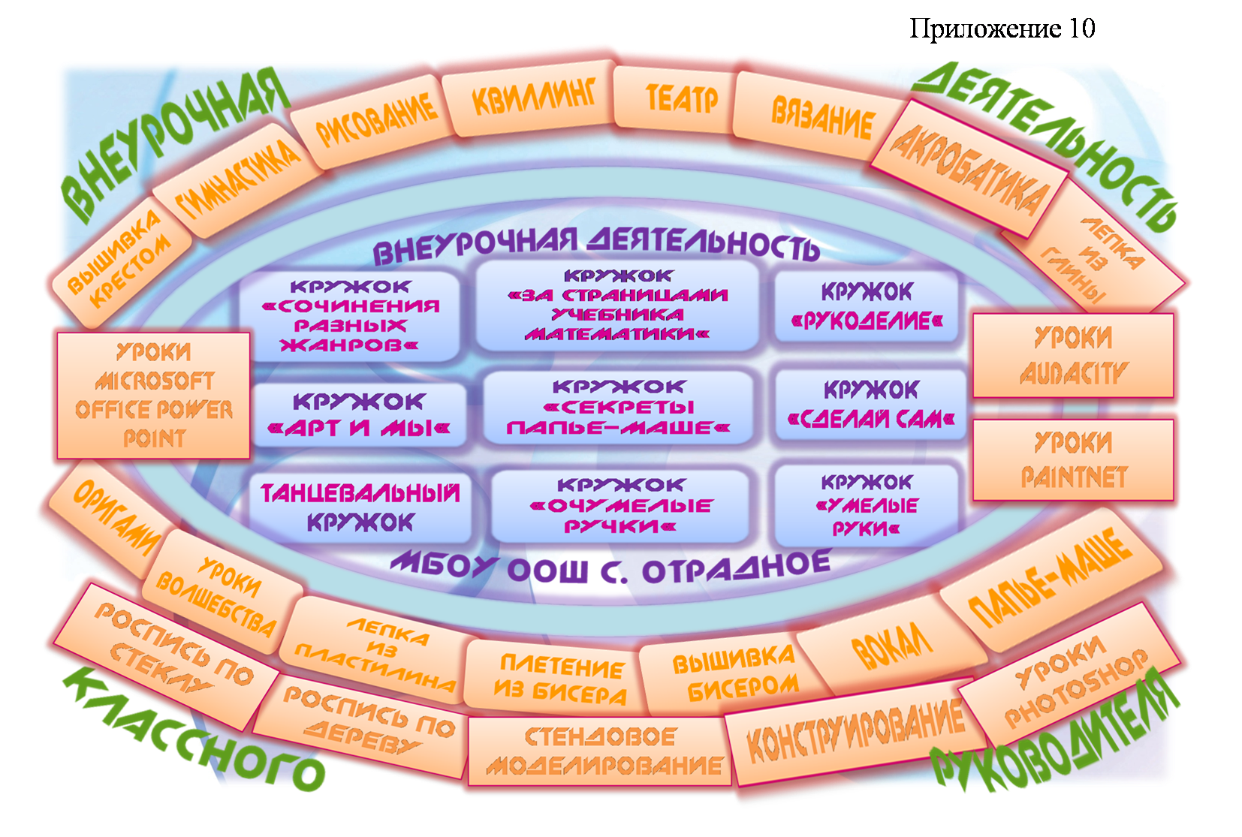
Спектр видов
внеурочной деятельности

Slide 7
Анкетирование
учащихся и родителей

Slide 8

Заинтересованность учащихся
В разных видах деятельности
Количество учащихся в классе (всего- 11уч) | Увлечения
3 человека - 27% | рисовать, вышивать, плести бисером, лепить
2 человека - 18% | осваивают современные компьютерные программы (Photoshop, Microsoft Office Power Point, Аudacity, PaintNET),
5 человек (мальчики) - 45% | занимаются стендовым моделированием и конструированием
2 человека - 18% | выжигают по дереву
6 человек - 55% | посещают танцевальный кружок

Slide 9
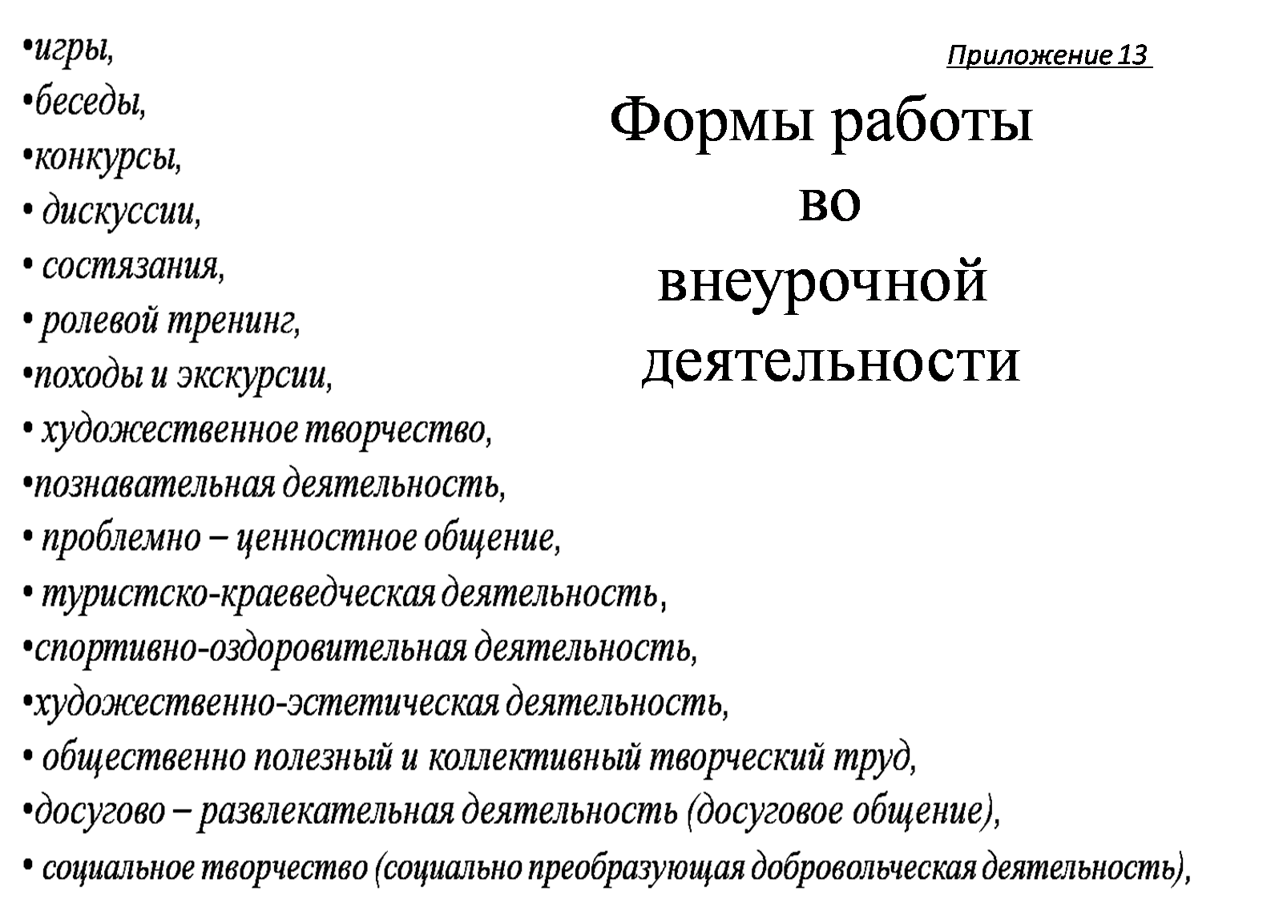

Slide 10


Slide 11


Slide 12
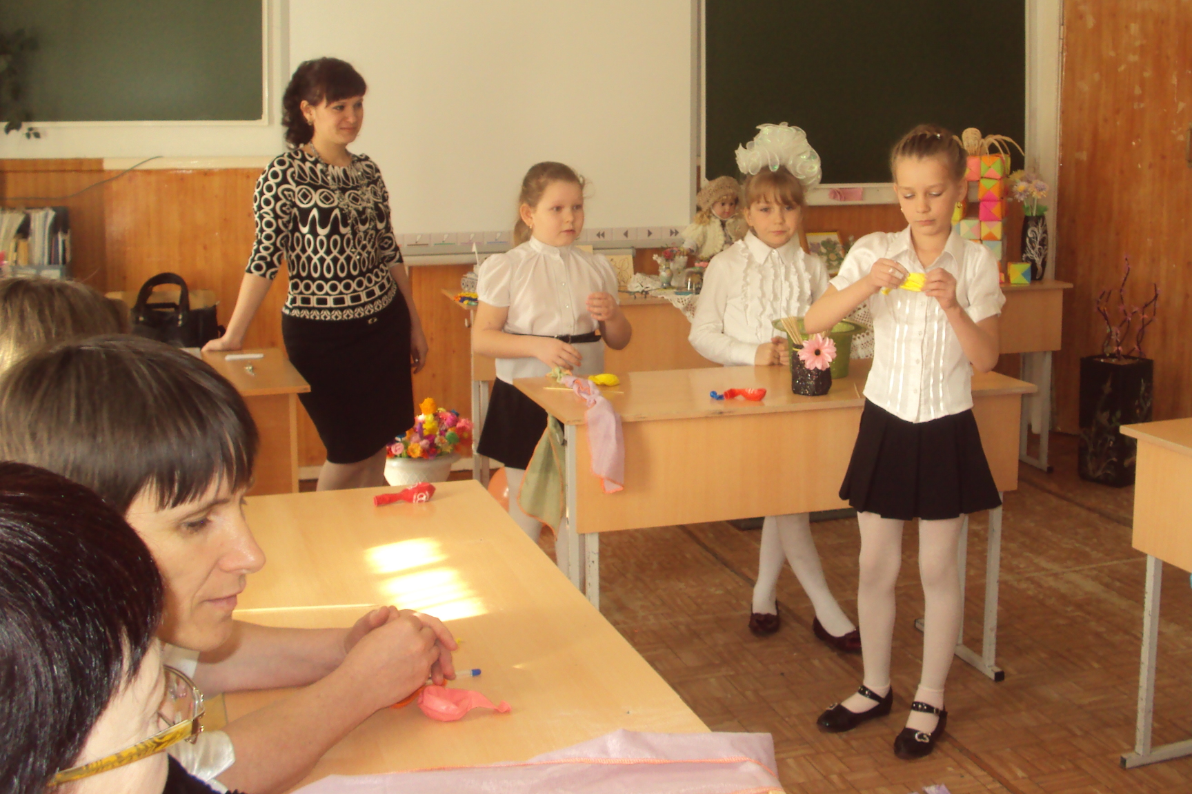
Фестиваль для педагогов и учащихся
«полёт талантов и увлечений»

Slide 13
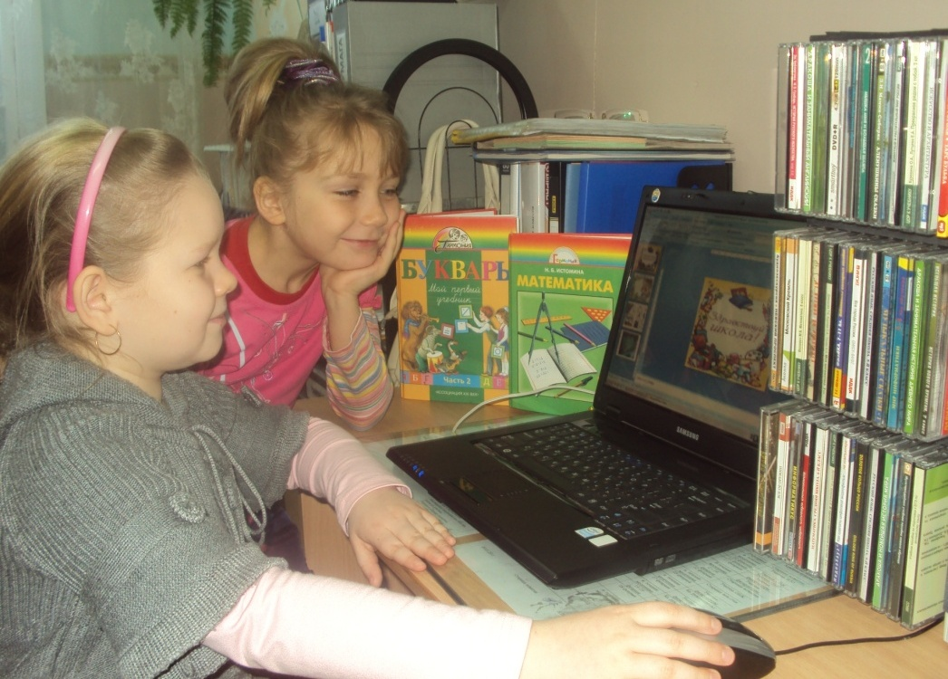
Наш цифровой мир

Slide 14
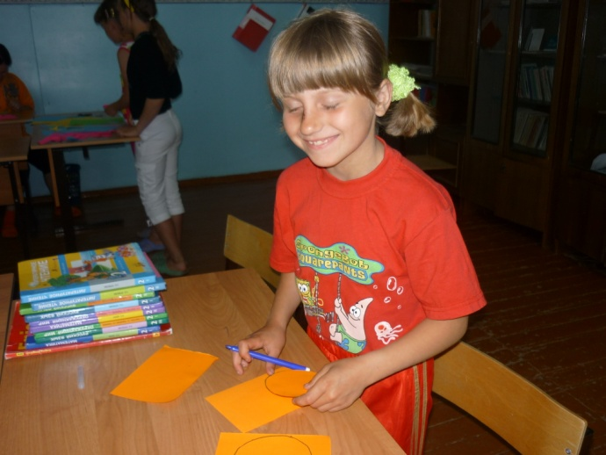
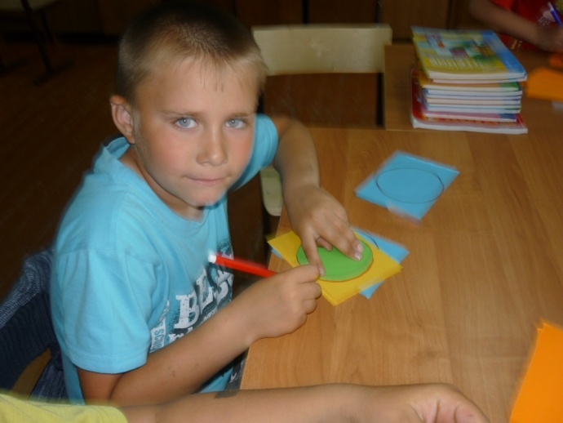
Индивидуально-групповая работа

Slide 15


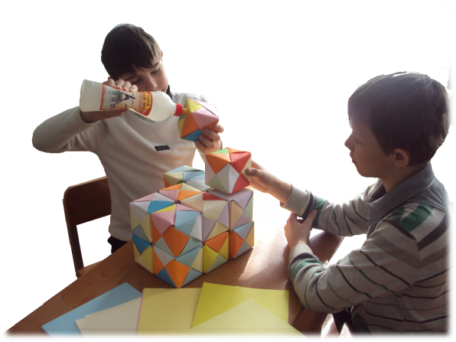

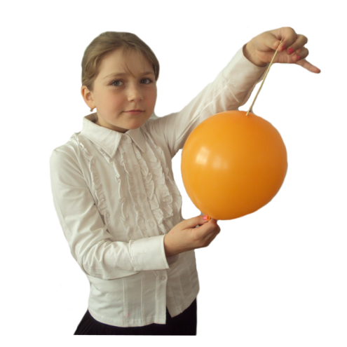


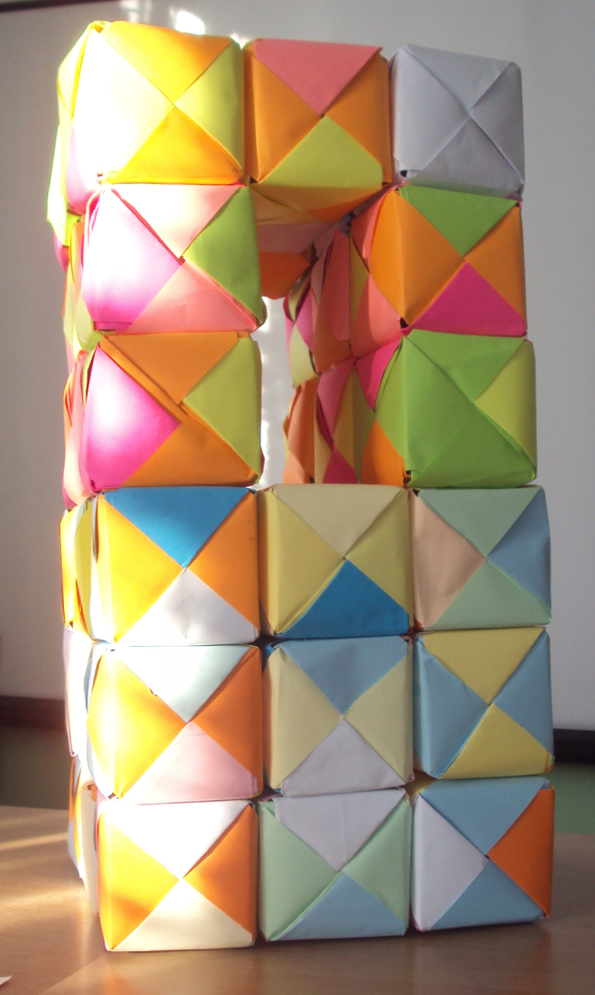

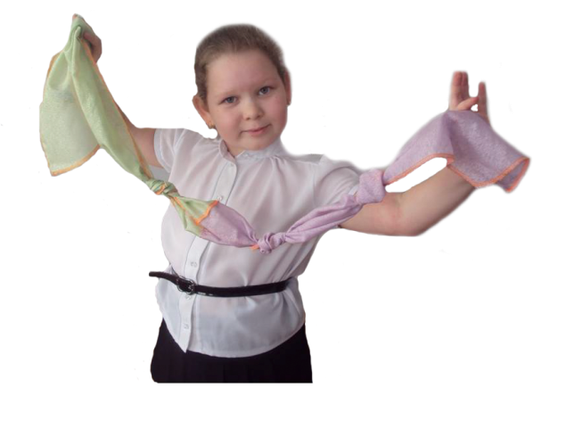
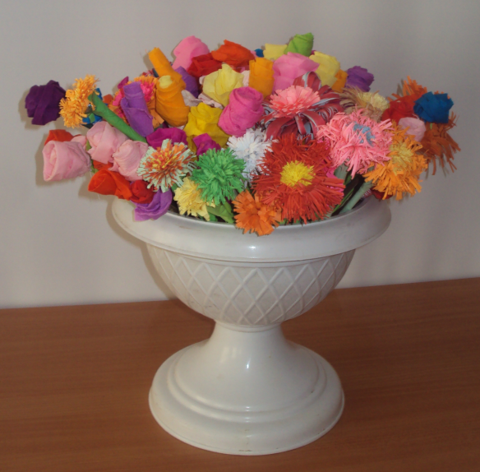
Уроки волшебства и Оригами
Цветы в чёрной вазе

Slide 16
Диагностические материалы
А.Д. Андреев (диагностика «Мотивация учения и эмоционального отношения к учению»),
Н.П. Капустина «Уровень воспитанности учащихся» (1 - 4 классы),
Н.В. Кулешова (методика «Что такое хорошо и что такое плохо»,
Мониторинг развития сформированных УУД .

Slide 17
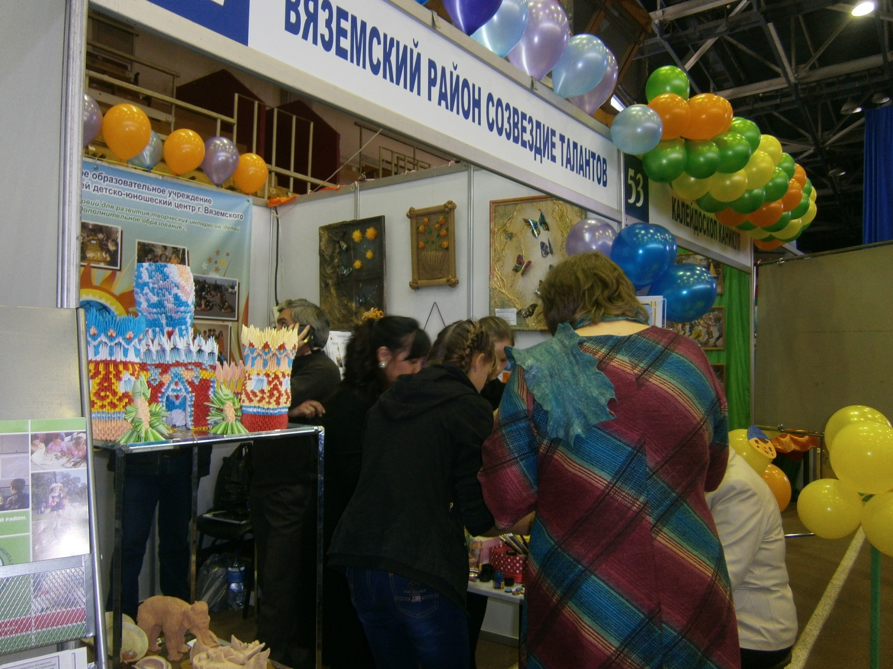
«ХАБАРОВСКАЯ
МЕЖДУНАРОДНАЯ ЯРМАРКА»

Slide 18
"Формирование личностных и коммуникативных универсальных учебных действий во внеурочной деятельности в начальной школе"
Муниципальное бюджетное общеобразовательное учреждение
средняя общеобразовательная школа с. Аван
Вяземского муниципального района
Хабаровского края
Вахрушина Наталья Викторовна, учитель начальных классов МБОУ СОШ с. Аван
I квалификационной категории

